Slide 1
Анализ, оценка и динамика уровня и структуры незаконного потребления наркотиков в Ханты-Мансийского автономном округе – Югре.
Анализ наркоситуации на территории Березовского района по итогам 2018 года.

Slide 2
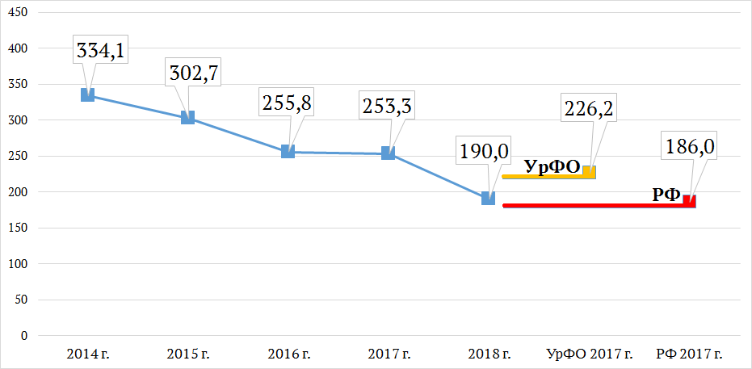
Динамика показателя болезненности наркоманией (на 100 тысяч населения)

Slide 3
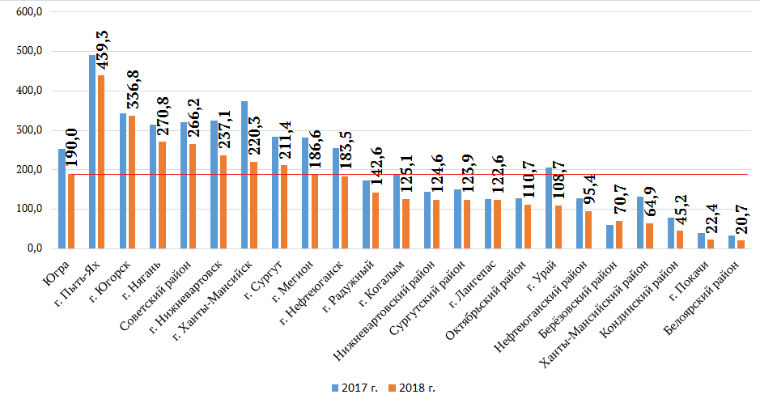
Болезненность наркоманией в 2017 и 2018 гг. (на 100 тысяч населения)

Slide 4
Болезненность наркоманией в 2014, 2015, 2016, 2017, 2018 гг. на территории Березовского района
( на 100 тыс. населения)

Slide 5
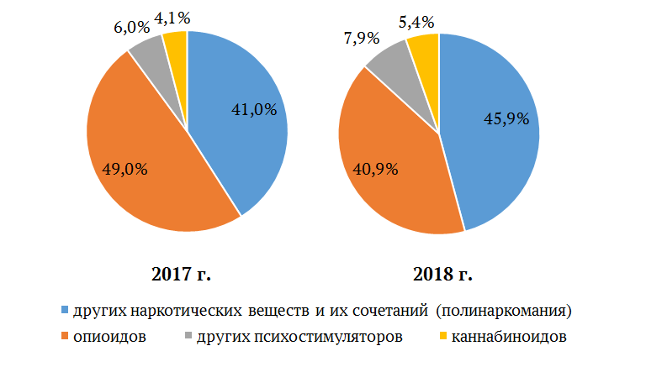
Структура наркопотребления по болезненности в 2017 – 2018 годах

Slide 6
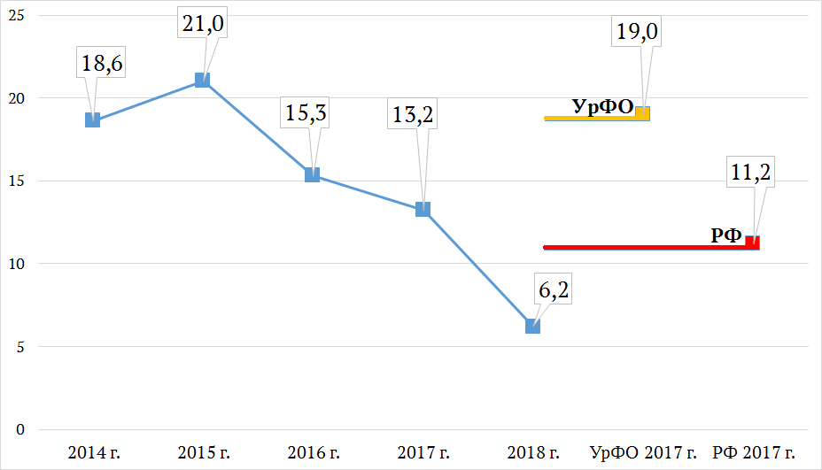
Динамика первичной заболеваемости наркоманией (на 100 тысяч населения)

Slide 7
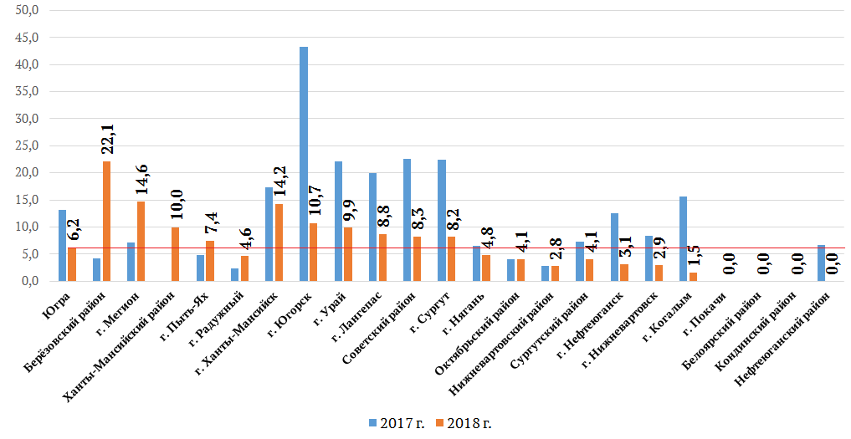
Первичная заболеваемость наркоманией (на 100 тысяч населения)

Slide 8
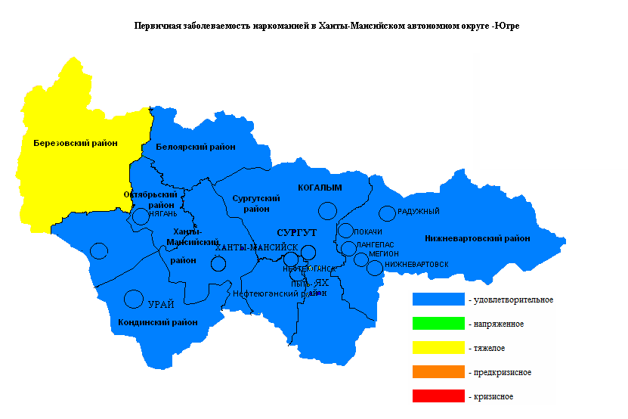
Превышение уровня окружного показателя первичной заболеваемости наркоманией в Березовском районе произошел в 3,5 раза

Slide 9
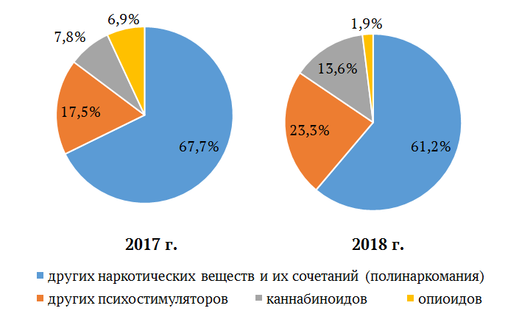
Структура наркопотребления по первичной заболеваемости

Slide 10
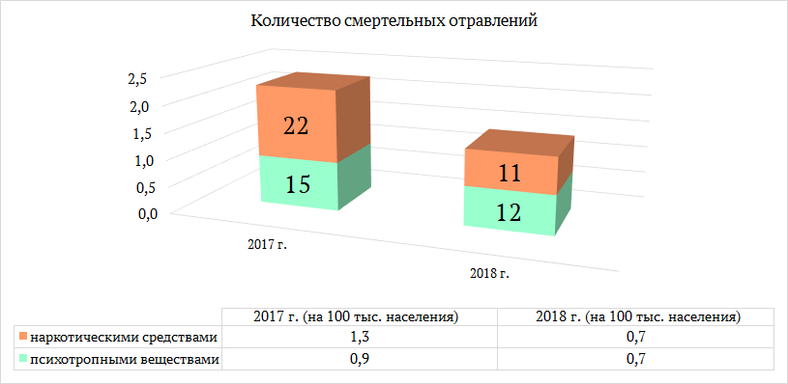
Смертность от злоупотребления наркотическими средствами

Slide 11
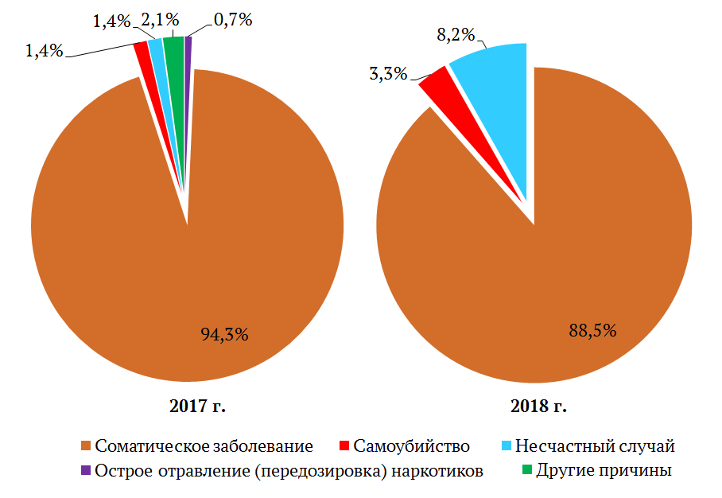
Причины смерти больных наркоманией

Slide 12
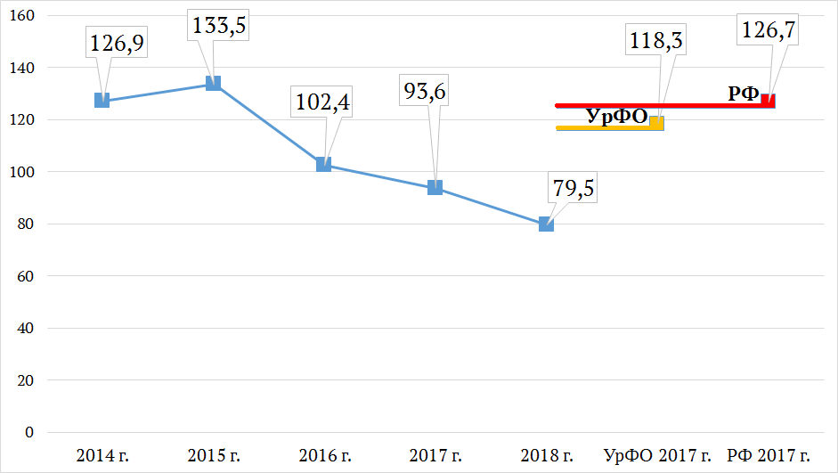
Динамика показателя болезненности пагубного употребления наркотиков в 2014-2018 гг. (на 100 тысяч населения).

Slide 13
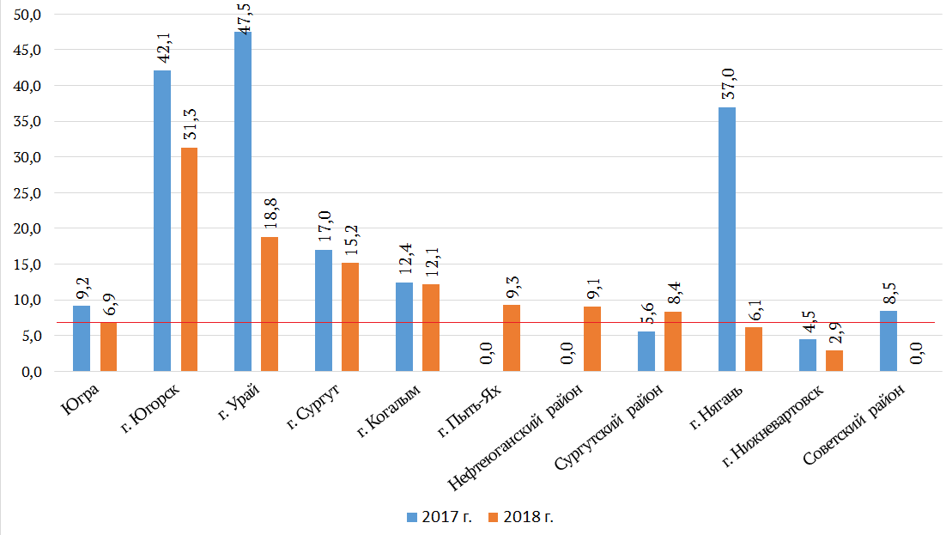
Зарегистрировано несовершеннолетних с диагнозом «употребление наркотиков с вредными последствиями»
(на 100 тысяч несовершеннолетних)

Slide 14
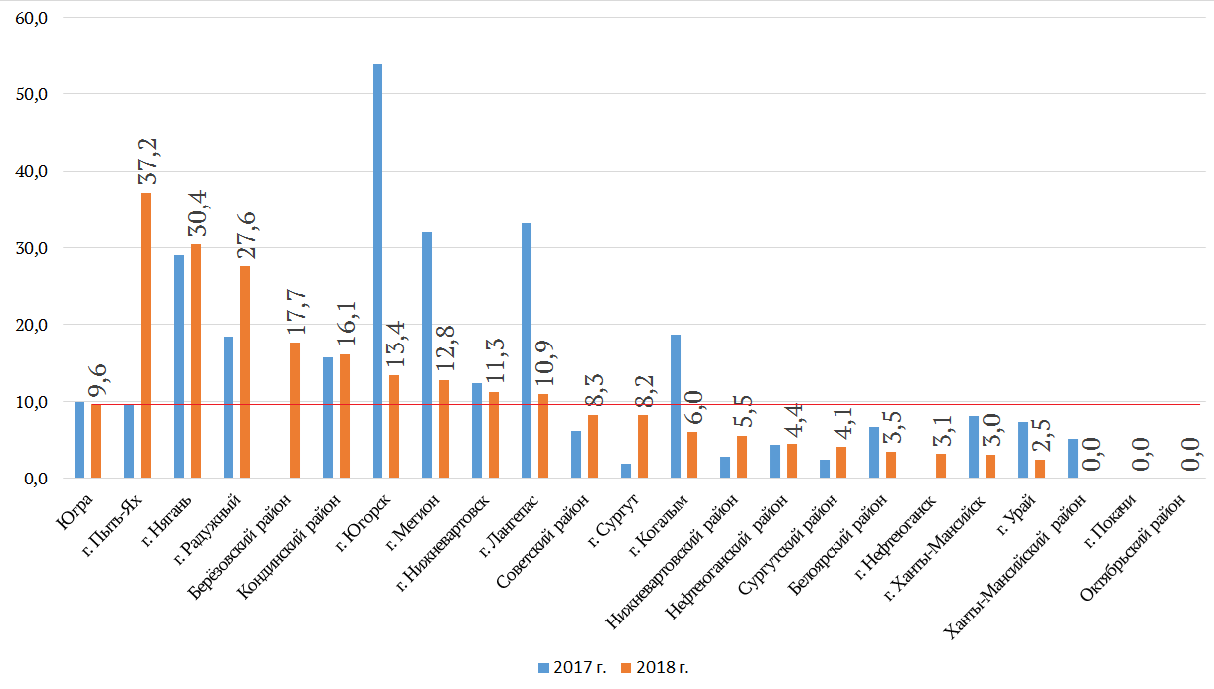
Зарегистрировано впервые в жизни с диагнозом «употребление наркотиков с вредными последствиями» без синдрома зависимости (на 100 тысяч населения)

Slide 15
Вывод:
Анализируя динамику распространенности наркомании в автономном округе, необходимо отметить стабильное снижение данного показателя в течение последних 5 лет.
Но наблюдается рост болезненности наркоманией (в сравнении со средним показателем по Российской Федерации):
переориентацией потребителей наркотиков на употребление наркотических средств синтетического происхождения
экономическое благополучие региона
наркотрафик синтетических наркотиков
доступность государственной наркологической помощи,
выявляемость наркологических расстройств среди населения
оснащенностью наркологической службы округа
большой охватом трудоспособного населения предварительными и периодическими медицинскими осмотрами.

Slide 16
II. Анализ факторов, причин и условий, оказывающих влияние на наркотизацию населения в автономном округе.
Распределение ответов на вопросы анкеты

Slide 17
В чем причина распространения наркомании в последнее время?

Slide 18
Какие мероприятия более эффективны для профилактики и решения проблем наркомании?

Slide 19
На сколько легко достать наркотики в вашем городе?

Slide 21
Пробовали ли Вы наркотические вещества?

Slide 22
Где Вы впервые попробовали наркотики?

Slide 23
Возраст в котором Вы впервые употребили наркотическое средство?

Slide 24
Способ употребления наркотических средств?

Slide 25
Где можно достать наркотики?

Slide 26
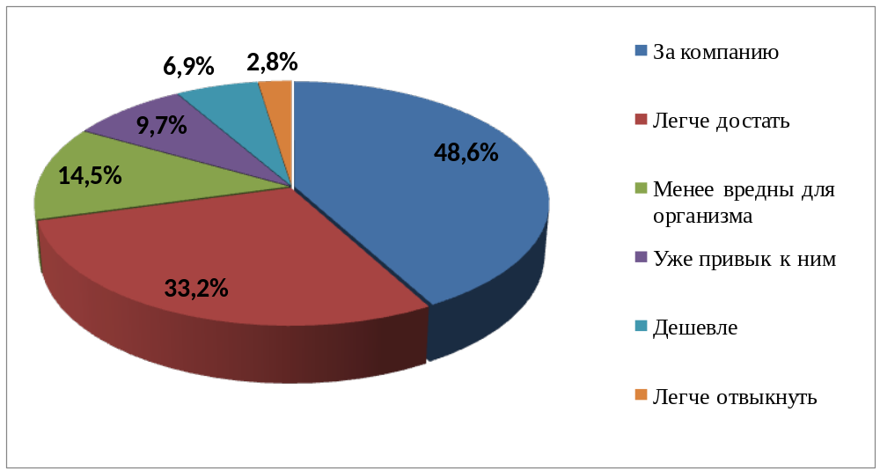
Какие причины привели Вас к тому, что Вы употребляете (употребляли или желаете попробовать) наркотики?

Slide 27
III. Оценка состояния и доступности наркологической медицинской помощи, медико-социальной реабилитации, социальных услуг и ресоциализации лицам, потребляющих наркотики в немедицинских целях.

Slide 28
IV. Анализ, оценка и динамика результатов деятельности в сфере профилактики немедицинского потребления наркотиков.

Slide 29
V. Анализ, оценка и динамика ситуации в сфере противодействия незаконному обороту наркотиков.

Slide 30
VI. Краткосрочное прогнозирование динамики дальнейшего развития наркоситуации в автономном округе

Slide 31
VII. Управленческие решения и предложения по изменению наркоситуации в Березовском районе

